Slide 1

Безопасный интернет
ученицы 10-Б класса
Жилавской Екатерины

Slide 2
План
Цель
Интернет
Интернет в жизни людей
Что такое безопасный Интернет
Средства самостоятельной защиты пользователей в Интернете
Нарушение безопасности
Коммуникационные риски
Правила по безопасному использованию Интернета(1-11)
Вывод

Slide 3
Цель
В интернете есть много мошенников, которым ни чего не стоит взломать вашу страничку, по этому надо знать про безопасность в интернете. К тому же через Интернет может попасть в систему компьютерный вирус. По этому я хочу вас ознакомить с основными правилами безопасности.

Slide 4
Интернет - всемирная система объединённых компьютерных сетей

Slide 5

Интернет в жизни людей
Абсолютное большинство респондентов (96%) выходят в Интернет каждый день и пользуются им в среднем около 5 часов. Интернет для активного пользователя - это в большей степени информационная база и электронная библиотека.

Slide 6
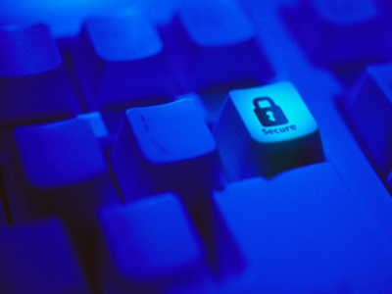
Что такое безопасный Интернет
Большинство респондентов (88%) вкладывают в понятие "безопасный Интернет" защиту от вирусов, вредоносных программ, 70% - защиту от взлома личной информации, 54% - защиту от спама, и практически половина (45%) опрошенных понимает "безопасный Интернет" как защиту детей от нежелательной информации.

Slide 7
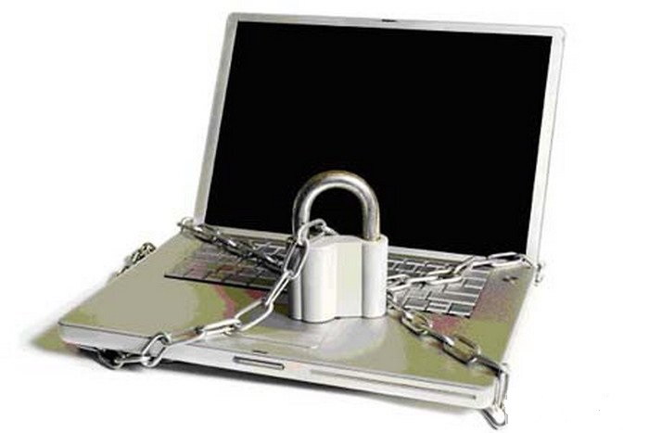
Средства самостоятельной защиты пользователей в Интернете
50% опрошенных - используют базовые средства безопасности.
55% - считают, что обеспечивать безопасность в Интернете самостоятельно довольно сложно.
4% - респондентов решают проблемы по мере поступления.
93% - отмечают основными средствами безопасности антивирусные программы.

Slide 8
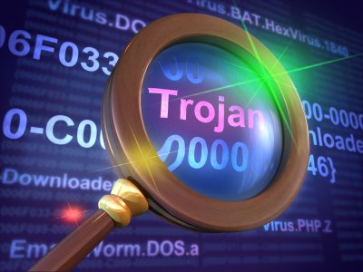
Нарушение безопасности
Вирусы,
трояны,
нежелательная почта (Спам),
онлайн мошенничества.

Slide 9
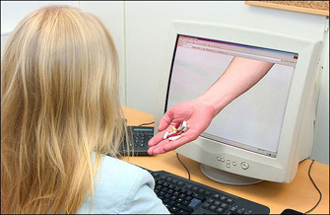
Коммуникационные риски
Незаконный контакт,
киберпреследование (угрозы, сексуальные домогательства с использованием информационных технологий).

Slide 10
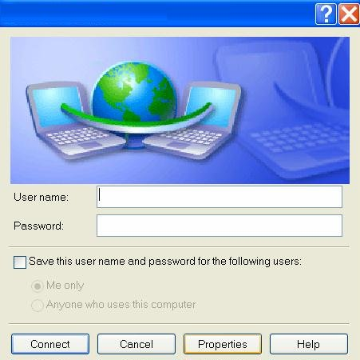
Правило №1(пароли)
Не сохраняйте пароль на своем жестком диске.
Не высылайте никому пароли от ваших аккаунтов.
Не используйте простые пароли. Такой пароль будет взломан программой для перебора паролей за считанные секунды. Не используйте короткие пароли, не используйте в качестве паролей слова, которые есть в словаре. Не используйте один и тот же пароль на все случаи жизни.

Slide 11
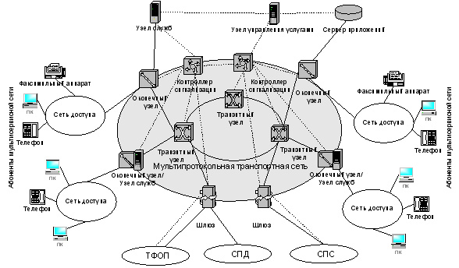
Правило №2(протоколы)
Стоит удалить неиспользуемые сетевые протоколы.

Slide 12
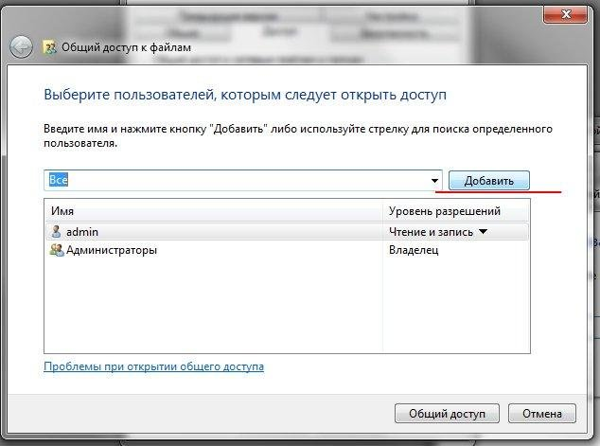
Правило №3(совместное использование дисков и принтеров)
Стоит отключить совместное использование дисков и принтеров на вашем компьютере, убрав соответствующие галочки в разделе 'Доступ к файлам и принтерам'.

Slide 13
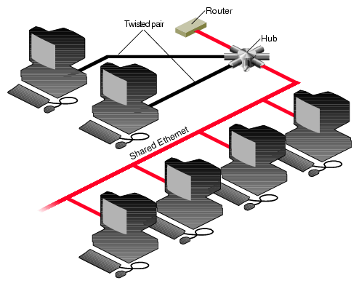
Правило №4(пользование мошенниками вашим интернетом)
Если вы заподозрили, что кто-то пользуется интернетом за ваш счет под вашими учетными данными, стоит немедленно зайти на Сервер Статистики и поменять себе пароль. После этого злоумышленник более не сможет работать в сети.

Slide 14


Правило №5(антивирусные системы)
Установите антивирусное и антишпионское ПО. Антивирусные программы должны быть свежими и регулярно скачивать базы с обновлениями через интернет.
Одними из лучших антивирусных программ являются антивирус Касперского или Doctor Web.

Slide 15
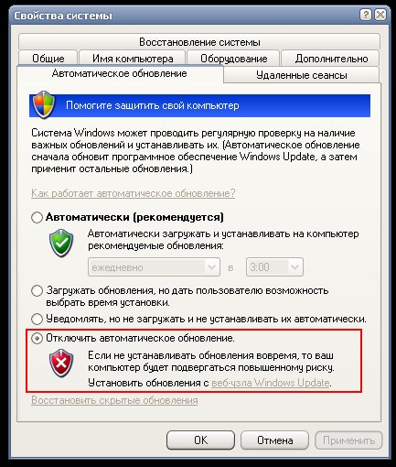
Правило №6(обновления)
Своевременно скачивайте и устанавливайте все критические обновления для Windows, Internet Explorer и т. п.

Slide 16
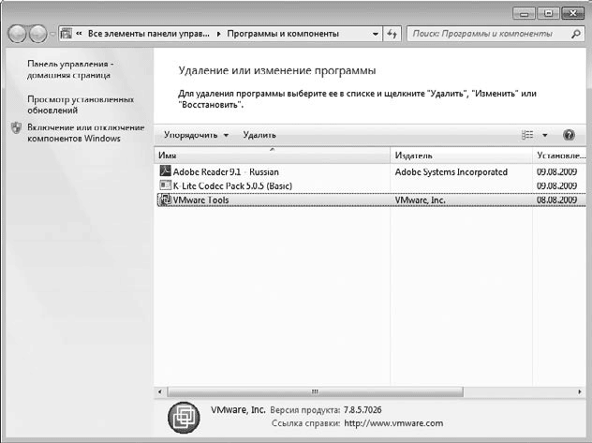
Правило №7(удаление лишнего)
Не устанавливайте или удалите лишние ненужные службы Windows, которые не используете, например, службу доступа к файлам и принтерам и т. п. Это ограничит возможности хакеров по доступу к вашему компьютеру.

Slide 17

Правило №8(подозрительные письма)
Не открывайте подозрительные письма странного происхождения, не поддавайтесь на содержащиеся в них сомнительные предложения лёгкого заработка, не открывайте прикреплённые к письмам подозрительные файлы и не переходите по содержащимся в них подозрительным ссылкам.

Slide 18
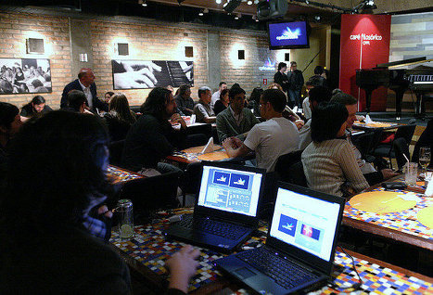
Правило №9(в общественном месте пользования интернетом)
Будьте осторожны при выходе в интернет из мест общего пользования (например, интернет-кафе), а также при использовании прокси-серверов. Пароли, который вы вводите, в этом случае, с большей вероятностью могут быть украдены.

Slide 19

Правило №10(электронные платёжные системы)
При использовании электронных платёжных систем типа webmoney или яндекс-деньги, работа с ними через веб-интерфейс является менее безопасной, чем если вы скачаете и установите специальную программу (webmoney keeper или интернет-кошелёк для яндекса).

Slide 20
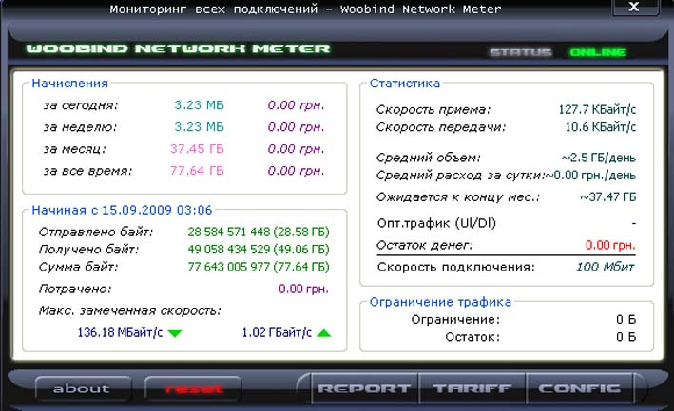
Правило №11(проверка траффика)
Даже если у вас безлимитный доступ, всё равно следите за траффиком - его непонятное возрастание может быть свидетельством активности вредоносной программы, а также отключайте соединение с интернетом тогда, когда оно не используется.

Slide 21

Вывод
Соблюдая все эти правила вы сможете обезопасить свой компьютер и Интернет от не желаемых ситуаций(заражением вирусами, взломами и т.д.).

Slide 22
Используемые сайты
http://ru.wikipedia.org/wiki
http://www.gym075.edusite.ru
http://www.zenon.net/support/security.html
http://azbez.com/safety/internet
http://wseweb.ru/diz/obzor7.htm
http://images.yandex.ua

